Slide 1
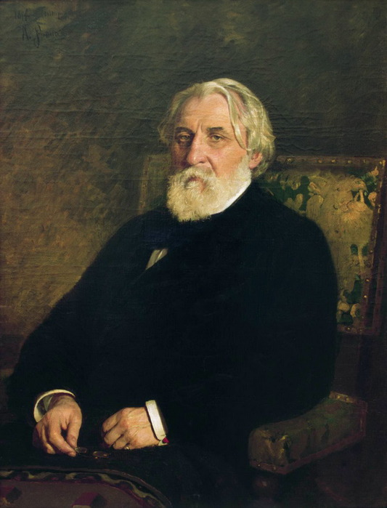
Иван Сергеевич Тургенев
Портрет И. Тургенева (1879)
Художник И. Е. Репин

